Slide 1




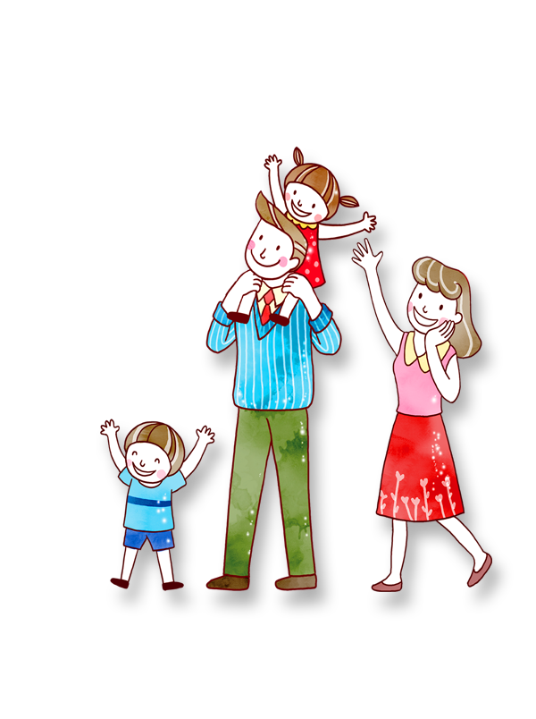


CHÀO MỪNG CÁC EM ĐẾN VỚI TIẾT
TOÁN LỚP 1
GIÁO VIÊN: ….………….

Slide 2





Ôn và khởi động

Slide 3
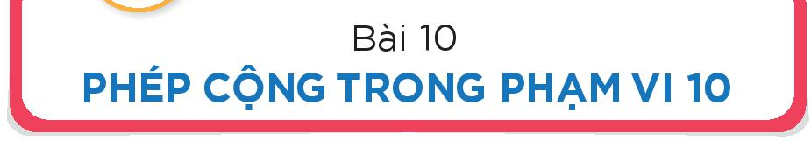


Slide 4


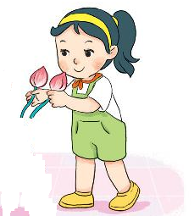
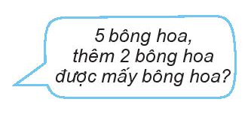


Slide 5






Slide 6





7

Slide 7




7

Slide 8

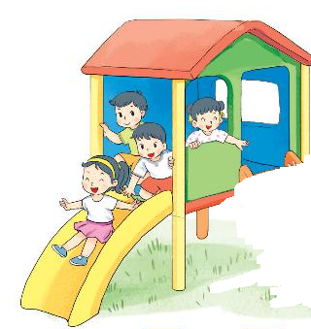
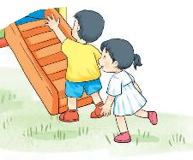

2
6

Slide 9
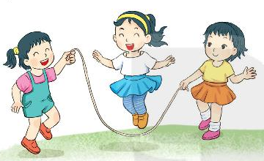
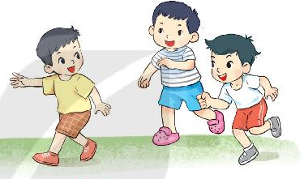

3
6

Slide 10


GIẢI LAO

Slide 11

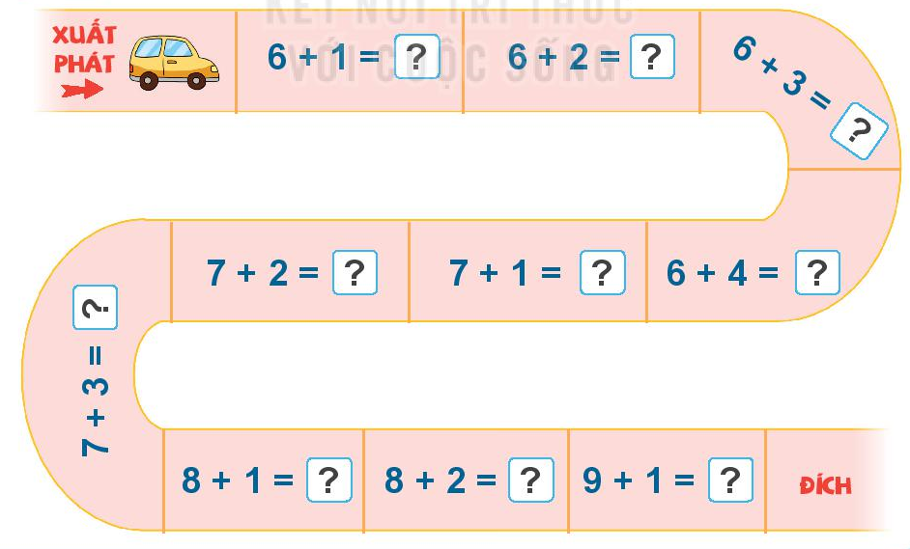
7
8
9
9
8
10
10
9
10
10

Slide 12
Củng cố
- GV củng cố lại bài
- GV nhận xét tiết học
- Dặn dò

